Slide 1
STATISTICHE QUESTIONARI
GESTIONE PROGETTO
CASI D’USO

Slide 2
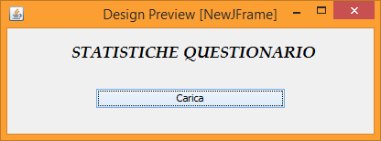
Prima di tutto…
Finestra Iniziale:
La prima finestra che ci troveremo davanti;
È presente il bottone «Carica»;
Click «Carica» = Caricamento del DB.

Slide 3
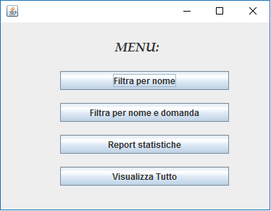
Per Iniziare… Menù
Prima vera finestra del progetto;
Bottoni per filtri grafici e visualizzazione;

Slide 4
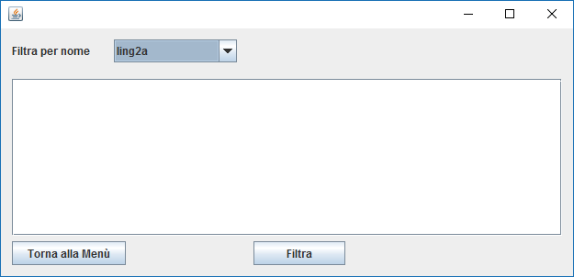
Filtri: Nome
Filtri i questionari in base ai nomi;
Scegli il nome e clicca su filtra per visualizzarli;
Bottone «Torna al menù».

Slide 5
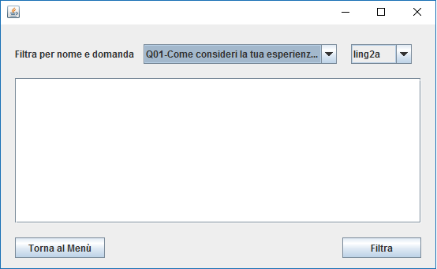
Filtri: Nome/Domanda
Filtra i questionari in base a nome e domanda;
Scegli il nome e/o la domanda e clicca su «Filtra» per visualizzare;
Bottone «Torna al Menù».

Slide 6
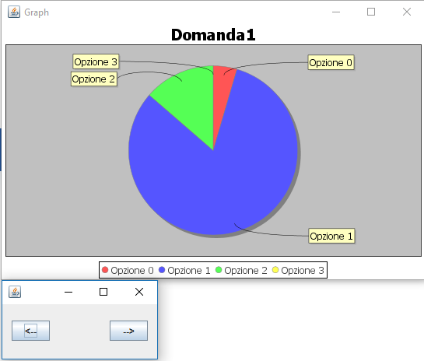
Grafici
Scegli la domanda di cui vedrai il grafico percentuale;
Bottoni per scorrere tra i grafici;
Legenda.

Slide 7
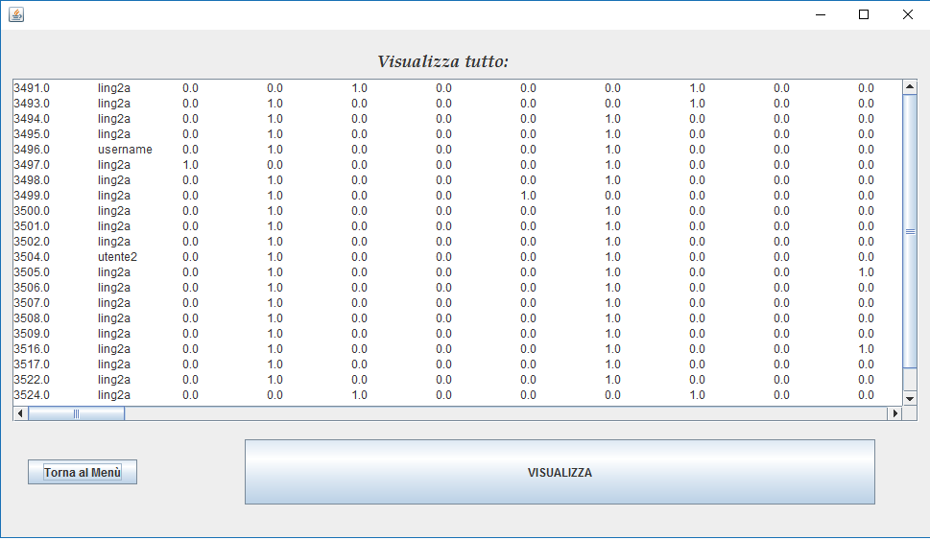
Visualizza Tutto
Bottone «Visualizza»;
Bottone «Torna al Menù».

